Slide 1


Chapter 05. 데이터베이스
02. SQL DDL (CREATE, ALTER, DROP)

Slide 2

학습 순서
02.
SQL DDL
SQL CREATE
SQL ALTER
SQL DROP
Sqlite3 browser 설치 및 사용법

Slide 3
SQL CREATE
02.
SQL DDL
SQLite 데이터 타입
데이터 타입
설명
integer
정수
real
실수
text
문자열
null
null 값 (데이터 없음)

Slide 4
SQL CREATE
02.
SQL DDL
테이블 생성 명령(쿼리)
CREATE TABLE 테이블명 (컬럼명1 데이터타입, 컬럼명2 데이터터입);
CREATE TABLE post (id integer, title text, content text);

Slide 5
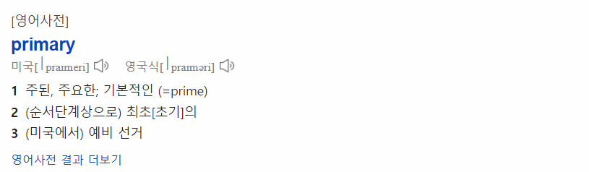
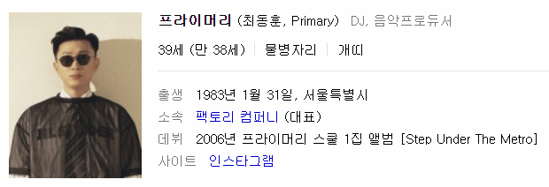
SQL CREATE
02.
SQL DDL
제약 조건 ① primary key
CREATE TABLE 테이블명 (컬럼명1 데이터타입 primary key, ...);
CREATE TABLE post (id integer primary key, title text, content text);

Slide 6
SQL CREATE
02.
SQL DDL
제약 조건 ② not null
CREATE TABLE 테이블명 (컬럼명1 데이터타입 not null, ...);
CREATE TABLE post (id integer primary key,
title text not null,
content text);

Slide 7
SQL CREATE
02.
SQL DDL
제약 조건 ③ default
CREATE TABLE 테이블명 (컬럼명1 데이터타입 default '제목없음', ...);
CREATE TABLE post (id integer primary key,
title text not null default '제목없음',
content text default '내용없음');

Slide 8
SQL CREATE
02.
SQL DDL
제약 조건 ④ unique
CREATE TABLE 테이블명 (컬럼명1 데이터타입 unique, ...);
CREATE TABLE user (id integer primary key autoincrement,
nickname text unique);

Slide 9
SQL ALTER
02.
SQL DDL
테이블 수정 명령
ALTER TABLE 테이블명 RENAME TO 새로운 테이블명;
ALTER TABLE post RENAME TO board;

Slide 10
SQL ALTER
02.
SQL DDL
컬럼 수정하기
ALTER TABLE 테이블명 ADD COLUMN 컬럼명;
ALTER TABLE post ADD COLUMN post_date;

Slide 11
SQL ALTER
02.
SQL DDL
컬럼 수정하기
ALTER TABLE 테이블명 RENAME COLUMN 컬럼명 TO 새로운컬럼명;
ALTER TABLE post RENAME COLUMN post_date TO reg_date;

Slide 12
SQL DROP
02.
SQL DDL
테이블 삭제 명령
DROP TABLE 테이블명;
DROP TABLE post;

Slide 13

실습!
02.
SQL DDL

